Slide 1
OH创新大赛赛道三作品提交
衡练
怎样都队（上海杉达学院）
2026.10.12

Slide 2
01
创作简介
02
应用核心功能
03
创新性
04
商业价值

Slide 3
创作简介
团队简介：
队长：刘俊材
团队成员：刘洁
学校&专业：上海杉达学院 软件工程
指导老师：张青
联络人手机号&微信号：15316589290
为什么做这款APP（100字左右）
现代人工作学习与健康难以平衡，而主流健身软件强制联网、功能臃肿、隐私堪忧。我们打造“衡练”APP：一款纯本地运行的运动健康助手，录入数据后由端侧规则引擎即时完成评估、计划与复盘，数据全程不出端，让科学锻炼即开即用、安心可用。
应用一句话亮点
结合鸿蒙特性版：基于OpenHarmony原生ArkTS/ArkUI开发的端侧运动健康助手，手机、平板双端适配，数据不出端、全程不联网。
强调功能版：“衡”量状态，“练”就健康——30秒录入，即刻获得训练评估、饮食方案与下周计划的专属私人教练。

Slide 4
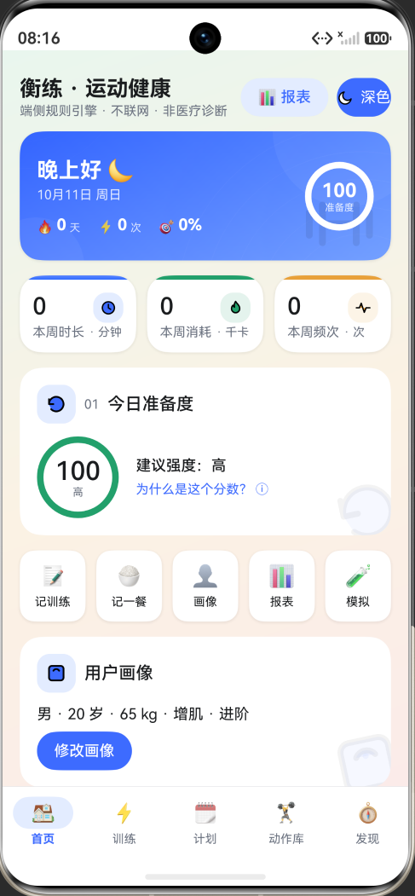
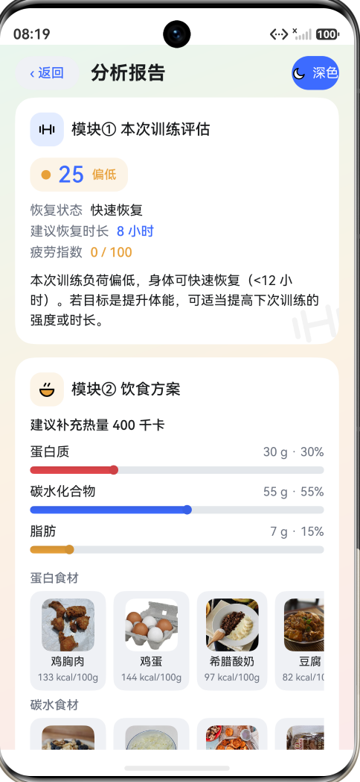
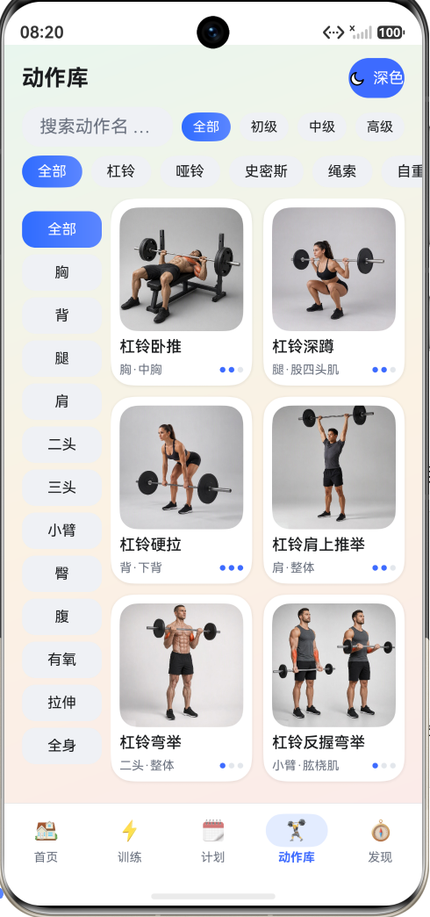
应用核心功能
数据全程不出端的五大差异化能力（每点一句话）
① 全程不联网：数据只存本机，飞行模式照常记录分析，隐私零泄露
② 录入即分析：端侧规则引擎30秒出报告，评估、恢复、饮食一次给全
③ 201个结构化动作库：器械×部位×难度筛选，配3D解剖示例与常见错误
④ 疲劳指数自动排课：6周波浪渐进＋末周减载，高疲劳自动加休息日
⑤ What-if情景模拟：拖滑块改热量与训练次数，4~8周体重趋势即时演算

Slide 5
创新性
体验的创新与提升（每点50字左右）
1. 可解释的端侧“私人教练”
本地规则引擎即时输出评估与建议，参数公开可调、结论有据可查，告别黑箱推荐，科学“衡量”每一次训练。
2. What-if 情景模拟决策
拖动滑块调整热量与训练次数，4~8周体重趋势即时演算，目标先看见再执行，让决策从凭感觉变成看得见。
接入的鸿蒙特性（每点50字左右）
1. 原生ArkTS/ArkUI全端适配
基于OpenHarmony Stage模型原生开发，一次开发适配手机与平板，深浅色双主题随系统自动切换，纯净无广告。
2. 端侧持久化与本地备份迁移
preferences本地存储＋沙箱备份导出，数据全程不出端、零网络请求，换机经系统文件管理器迁移，隐私安全可验证。

Slide 6
商业价值
用户范围（约85字）
核心用户：注重隐私的健身爱好者、常在地下室/户外等弱网环境锻炼的人群、需要科学指导的健身新手。凭借“不联网、无广告、即开即用”的口碑，优先吸引对臃肿App厌倦的极简主义与硬核健身人群。
商业潜力（盈利模式与市场前景）
1. 基础免费＋高级买断：记录、评估、排课免费；进阶计划包与高级数据分析模块一次性买断。
2. 企业私有化部署：为健身房、私教工作室提供定制离线终端（预装平板），数据留在店内内网，按点位收授权费。
3. 数字内容增值：销售专业教练的离线训练课程包（动作精讲/计划编排），纯本地交付，零服务器成本。
4. 边际成本趋零：无云端服务器与运维投入，用户增长不增加成本，口碑驱动自然获客。

Slide 7
Demo
1分43秒完整演示：录入即分析 → 自动排课 → 动作库 → 记一餐 → 情景模拟（双击播放）

Slide 8
谢 谢

